Slide 1
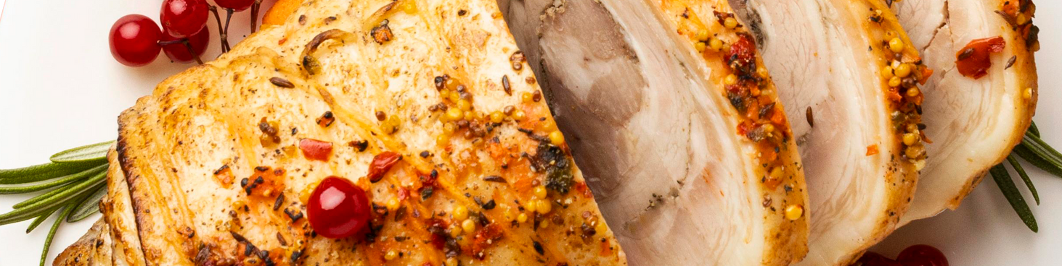



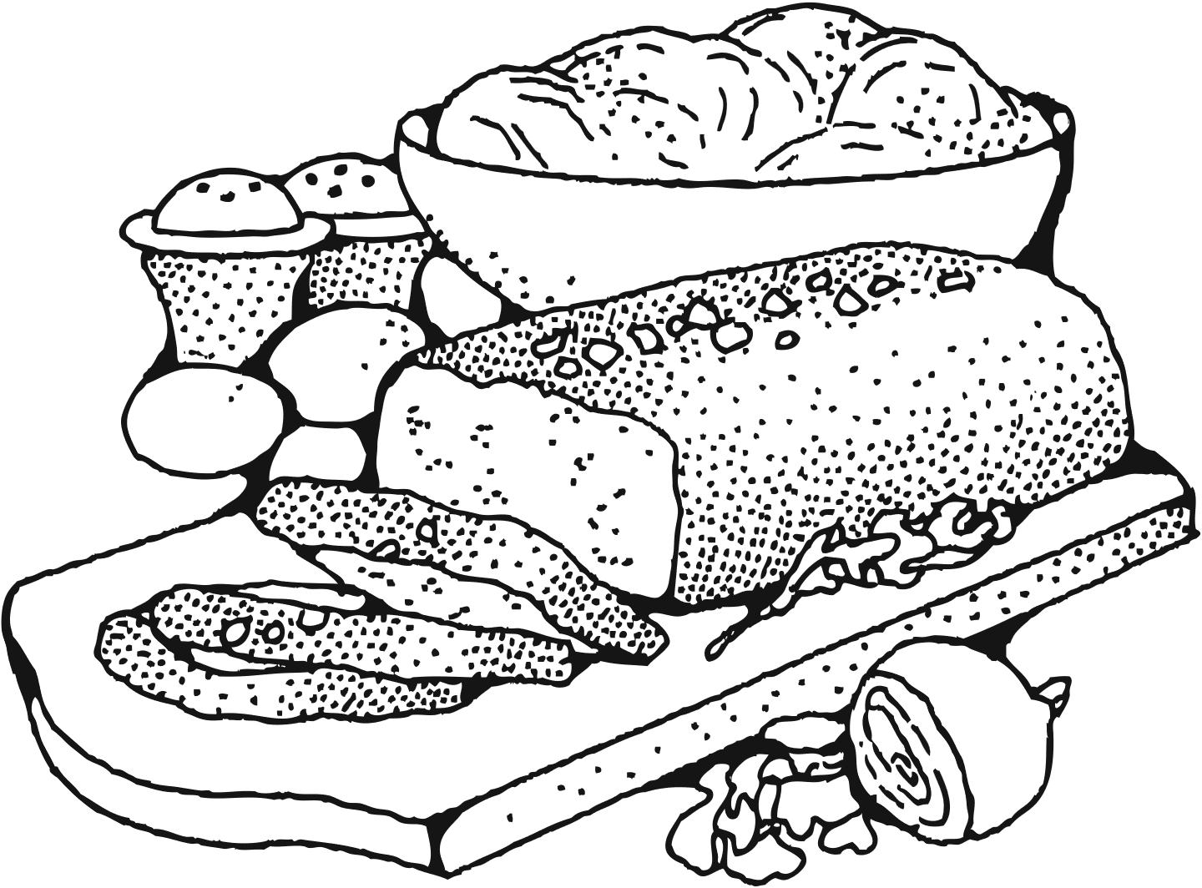
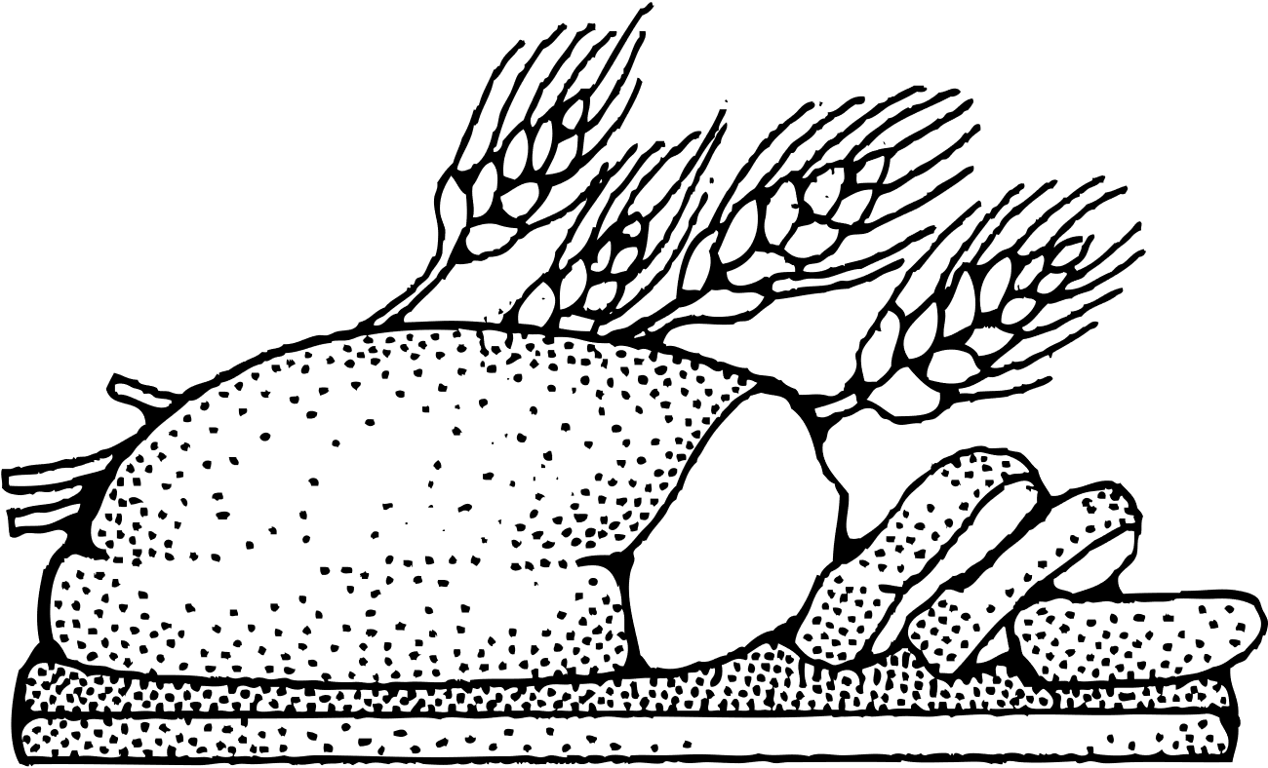
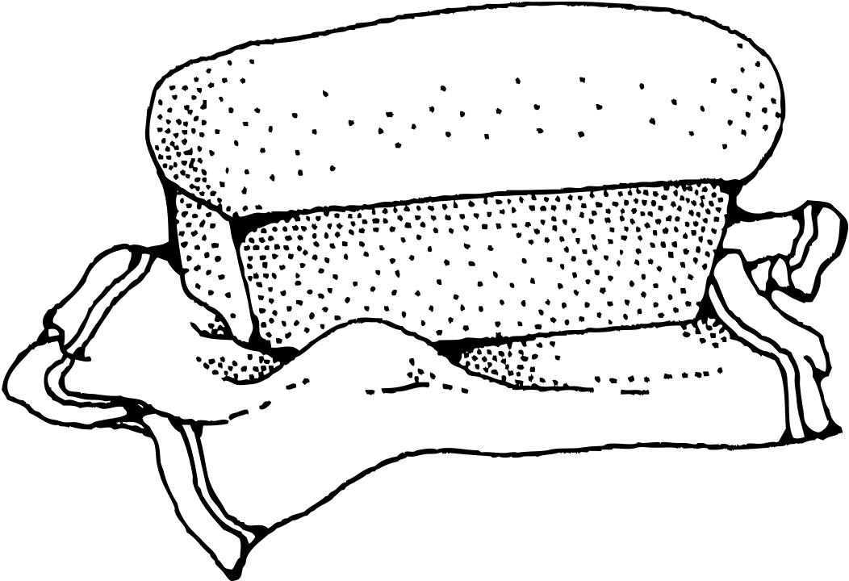
MENU QUOTIDIEN
GSMD
DEJEUNER
SEMAINE DU 24 AU 28 Novembre 2025
LUNDI
MARDI
I 3
JEUDI
VENDREDI
Plat
POULET SAUTE SAUCE TOMATE
Garniture
IGNAMES FRIT
Dessert
FRUITS DE SAISON
Plat
SPAGHETTIS BŒUF AUX LEGUMES
Garniture
Dessert
FRUITS DE SAISON
Plat
POULET AU FOUR AUX OIGNONS CONFITS
Garniture
ATTIEKE
Dessert
CREPE A LA VANILLE
Plat
TCHEP AU THON
Garniture
Dessert
FRUITS DE SAISON

